Slide 1
Zoveel mannen, zoveel zielen
Elke man is anders

Slide 2
Stellingen vooraf, mee eens of mee oneens? Waarom?
Ik voel me in de eerste plaats gewoon mens en niet zozeer man.
Ik maak me zorgen als ik zie hoe de meeste mannen van tegenwoordig zijn.
Mannen hebben toch wel heel veel kapot gemaakt in de wereld en in de kerk. Is Eva wel de bron van het kwaad….

Slide 3
In nood leer je mannen snel kennen
Op zondagmorgen 01-02-1953 gingen veel mannen naar de dijk in Capelle a.d. IJssel om zandzakken te sjouwen.
Er waren bij de watersnoodramp leiders, volgers, paniekzaaiers, trage kerels, praters die niets deden, vluchters, klagers, helden, vloekers, bidders, uitslovers, kantjes-ervanaf-lopers, spotters, angsthazen, volhouders, toekijkers, grappenmakers, etcetera

Slide 4
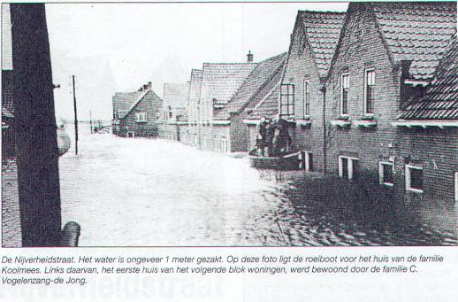
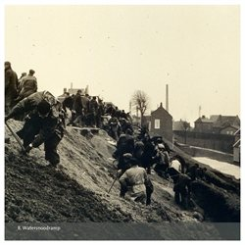
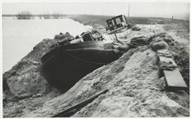

Slide 5
Mannen lijken op elkaar
Ze zijn vooral met hun werk bezig
Ze vergaderen graag
Ze zijn solistisch
Ze zijn allemaal minstens een beetje autistisch
Ze spelen graag de baas
Ze houden niet voldoende rekening met anderen
Ze piepen snel
Ze…. Ze… vul maar aan!

Slide 6
Toch is elke man ook anders
Elke mens is uniek geschapen, tegelijk lijken mensen ook op elkaar
Je wordt bepaald door
- erfelijkheid
opvoedingsgeschiedenis
je eigen creatieve inbreng, je eigen keuzes al dan niet op grond van geloof.
Wees jezelf, maar je bent niet je eigen noodlot.

Slide 7
En dit kan het resultaat zijn van die mix
De onverschillige man, de controlefreak, de geweldige vent, de held op sokken, de boze man, het moederskindje, de bedrieger, de verslaafde, het eeuwige jongetje, de goddeloze man, de narcist, de autoritaire kerel, de verleider, de solist, de chaoot, de drammer, de teruggetrokken man, etcetera
Dit zijn de mannen die anderen het leven zwaar kunnen maken.

Slide 8
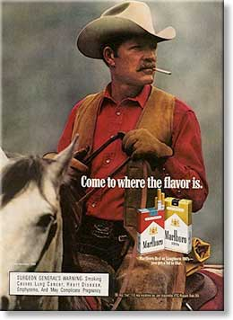
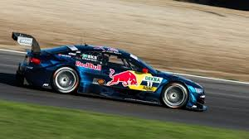
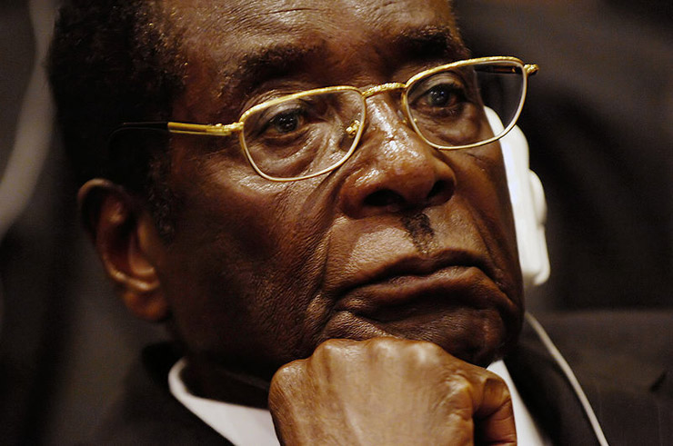
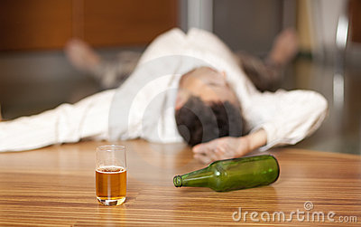

Slide 9
Dit kan óók het resultaat zijn
De serieuze man, de man die op tijd kan loslaten, de zelfstandige man, de lieve man, de eerlijke kerel, de vechter, de gelovige man, de verantwoordelijke man, de moedige man, de belangstellende man, de betrouwbare man, de ‘gewoon’ vlotte vent, de gezellige man, de enthousiaste man, de zorgzame man, etcetera
Is dit dan de ideale man? Een man die … toch wel een beetje op een vrouw lijkt?

Slide 10
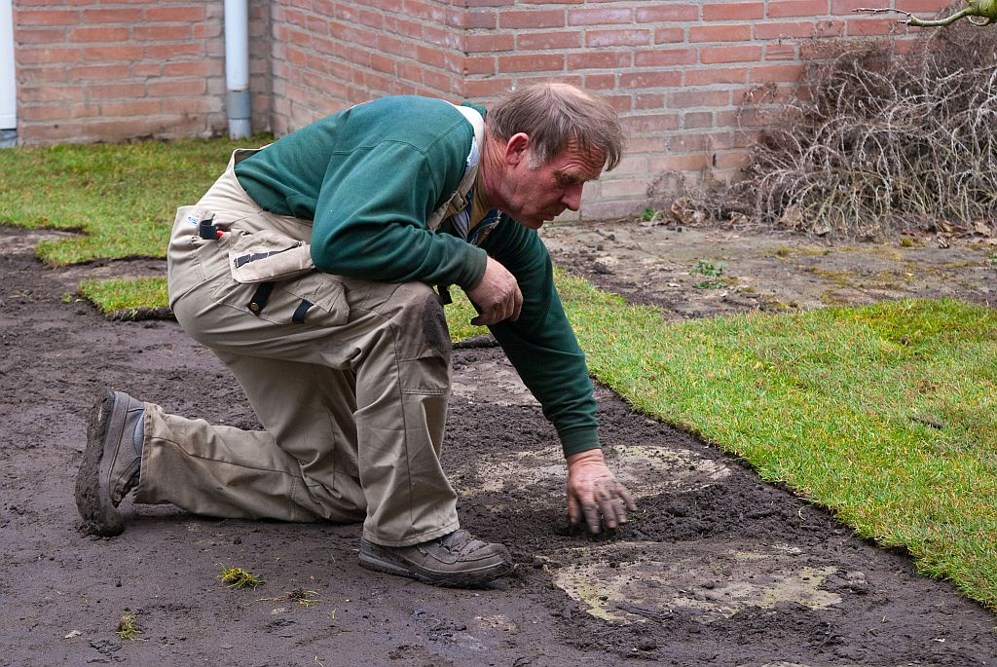
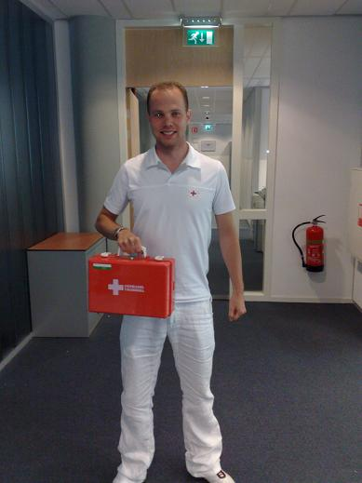
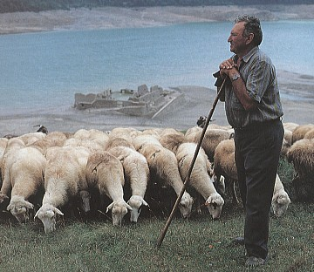

Slide 11
Stellingen tussendoor, mee eens of mee oneens? Waarom?
Ik denk eigenlijk niet zo vaak na over mijzelf.
Ik dacht dat ik mijzelf kende maar sinds ik getrouwd ben, weet ik het niet meer.
Ik bid regelmatig dat ik een ander mens mag worden.
Ik lijk op mijn vader.
Mannen staan dichter bij dieren dan vrouwen.

Slide 12
Nog een unieke mix
Je bent als man ook een unieke mix van een kind, een puber, een adolescent, een volwassene en een oude man.
Sommige trekjes domineren. Kijk maar in de spiegel van de volgende dia’s.

Slide 13
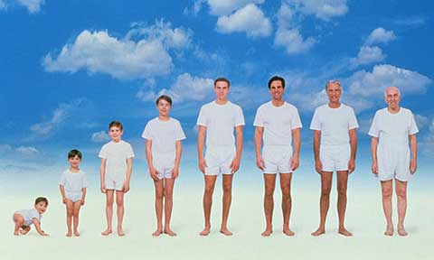

Slide 14
In jou zitten trekken van een kind
  Vaak hulp nodig
  Niet tegen je verlies kunnen
  Stoer doen
  Egocentrisme
  Snel van slag, kleinzerig
  Braaf zijn
  Bang voor straf
  Geloven door na te doen, of ook eenvoudig vertrouwen

Slide 15
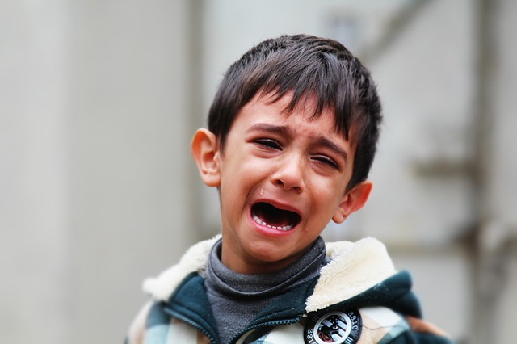
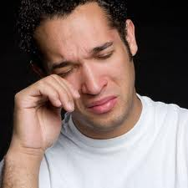

Slide 16
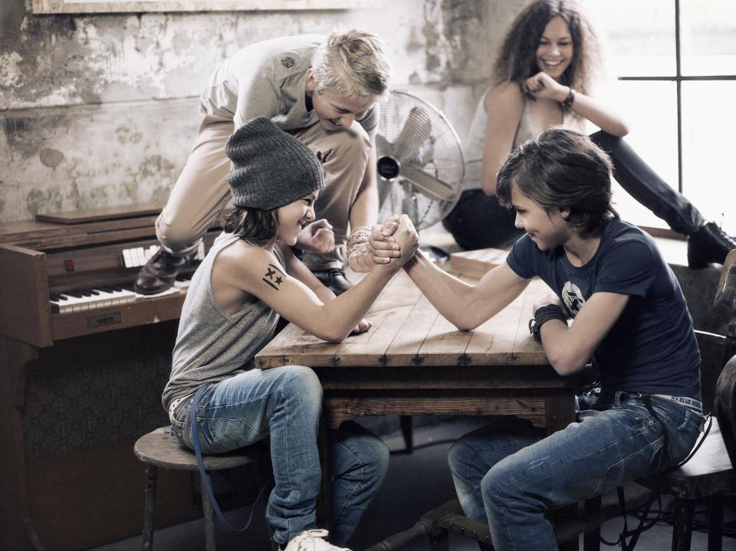

Slide 17
En van een puber
  Er uit willen breken; altijd iets anders willen
  Rommelen met plichten
  Alles is goed als het je voordeel brengt
  Grote mond geven; boos kunnen doen
  Gevoelig voor diverse verslavingen
  Telkens verliefd worden
  Alles vanuit eigen perspectief bekijken

Slide 18
Geen ‘nette’ kleren willen dragen
Geen snor of baard willen hebben
Zelfmedelijden hebben
Doen wat anderen doen
Kopen zonder te kunnen wachten
Emotioneel geloven

Slide 19
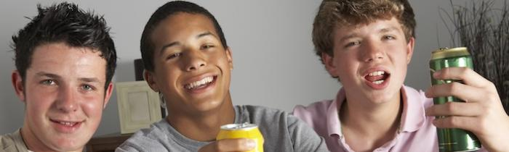
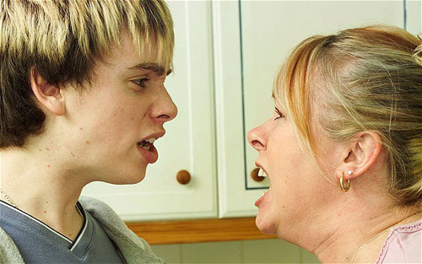

Slide 20
En van een adolescent
  Geen duidelijke identiteit hebben
  Laag zelfbeeld; zelfbeeld koppelen aan prestaties, bezit, uiterlijk, aan wat anderen vinden
  Moeite met grenzen aangeven en respecteren
  Faalangst
  Uitstellen van volwassenheid
  Verlegen of brutaal naar vrouwen
  Concurreren met andere jongens
  Geloof is onzeker

Slide 21
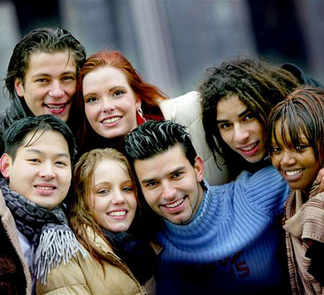
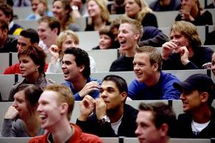

Slide 22
En van een oude man
  Weinig willen, al helemaal geen nieuwe dingen
  Praten over kwalen
  Overal in slaap vallen
  Uitkijken naar pensioendatum
  Op centen letten
  Zuchten en klagen
  Vrouwen en kinderen vooral waarschuwen
  Geloof: vroeger was het beter en/of verlangen naar Gods toekomst

Slide 23
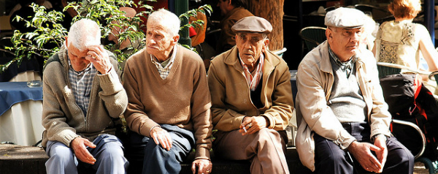

Slide 24
En van een echte volwassene
Weten wat je wilt en tot luisteren en veranderen in staat
Zelfkennis en zelfaanvaarding
Taakgericht en persoonsgericht
Zelfstandig en afhankelijk
Betrouwbaar en authentiek
Aanspreekbaar en verantwoordelijk

Slide 25
Enthousiast maar niet oppervlakkig
Zichzelf zijn en ruimte laten voor de ander
Durft desnoods alleen te staan
Doen en zich bezinnen
Grenzen aangeven en grenzen respecteren
Werken en rusten (niet overal willen zijn, alles willen doen, alles willen weten)

Slide 26
Niet oppotten maar communiceren
Waardering aanvaarden en uitdelen
Gezinshoofd door te dienen
Betrokken zijn bij wat gezinsleden doen
Een goede zoon, broer, man, vader, opa

Slide 27
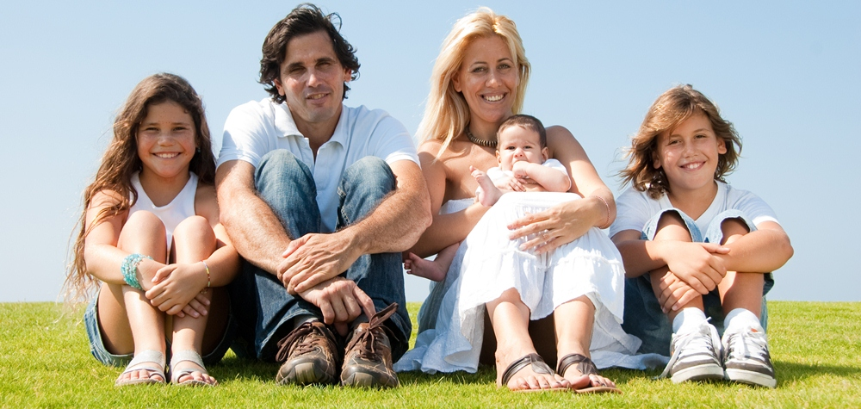

Slide 28
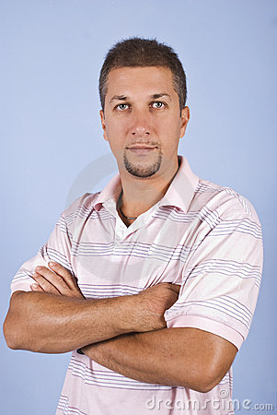

Slide 29
Volwassen geestelijk leven
Schepsel, zondaar, bedelaar, mede-arbeider van God
Geen geestelijke opgeblazenheid
Psychische of andere problemen niet geestelijk toedekken
Standvastig in geloof ook in tijden van beproeving

Slide 30
Open voor Woord en Geest
Kinderlijk maar niet kinderachtig geloven
Dijkwacht (zie eerste dia’s) als de vloed van ongeloof en wereldsgezindheid groot is
Werken en bidden
Zie Efeze 4:13-15

